Slide 1
Úvod do metodologie historického výzkumu FAVBKa100
Mgr. Šárka Gmiterková, Ph.D.
16. 10. 2021

Slide 2
Organizace kurzu
Docházka je povinná
Exkurze do Knihovny Národního filmového archivu – čtvrtek 11. 11. Pravděpodobně od 10:00 (bude upřesněno)
Výuka bude rozdělena do 4 bloků
Formální pravidla a citace
Zdroje a prameny, elektronické databáze
Archivní výzkum (1 lekce nahrazena exkurzí)
Práce se zvukovým záznamem
Každý blok uzavře test anebo samostatný úkol – pro úspěšné absolvování předmětu je zapotřebí splnit všechny zadané úkoly.

Slide 3
Formální pravidla
bezchybná a konzistentní formální úprava zvyšuje přehlednost textu a argumentace
neexistuje jednotný citační/formální systém
různá formální pravidla reflektují potřeby daného oboru a zdroje, s nimiž daná disciplína nejčastěji pracuje
rozlišujeme dva systémy formální úpravy a odkazování na zdroje
formou poznámek a soupisu použitých zdrojů, systém nejčastěji využívaný v humanitních vědách a uměleckých disciplínách. Typickým příkladem je Oxfordský systém.
Příklad: „Richard Dyer tvrdí, že pokud je star vehicle funkční, přetrvávající a konzistentní, může nabrat až podoby žánru.“¹ (v poznámce pod čarou nebo na konci textu uveden plný bibliografický údaj).
formou uvedení jména autora a roku vydání zdroje v závorce v hlavním těle textu, používá se hlavně v exaktních a sociálních vědách. Typickým příkladem je Harvardský systém.
Příklad: „Richard Dyer (1998, p. 62) tvrdí, že pokud je star vehicle funkční, přetrvávající a konzistentní, může nabrat až podoby žánru.“

Slide 4
Formální pravidla FAV
závazná pravidla pro úpravu veškerých písemných výstupů na FAV
Patkové vs bezpatkové písmo
„Vlajka však záhy začala útočit na četné pozice, které Oldřich Nový zastával v různých kulturních průmyslech. … Ve svém článku „Nepěkný zjev“ z února 1941…“
Přechylování ženských jmen – neplatí žádné závazné pravidlo, nicméně čeština potřebuje vyjadřovat pád koncovkami:
Podle Kristin Thompson X Podle Kristin Thompsonové
s Galinou Kopaněvou X s Galinou Kopaněvovou
s Marilyn Monroe X s Marilyn Monroeovou

Slide 5
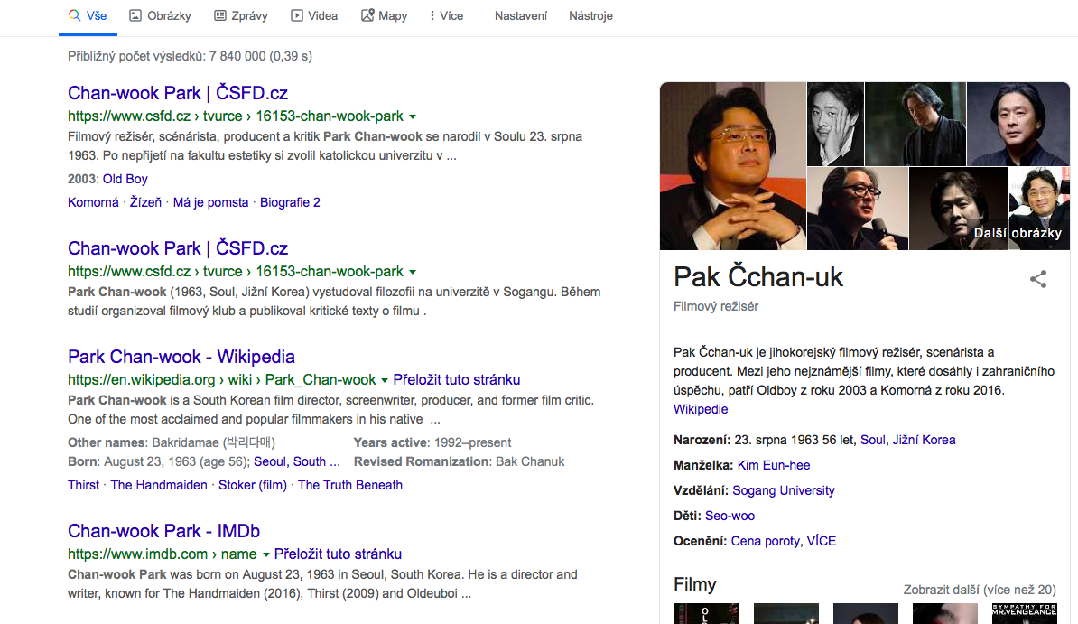

Slide 6
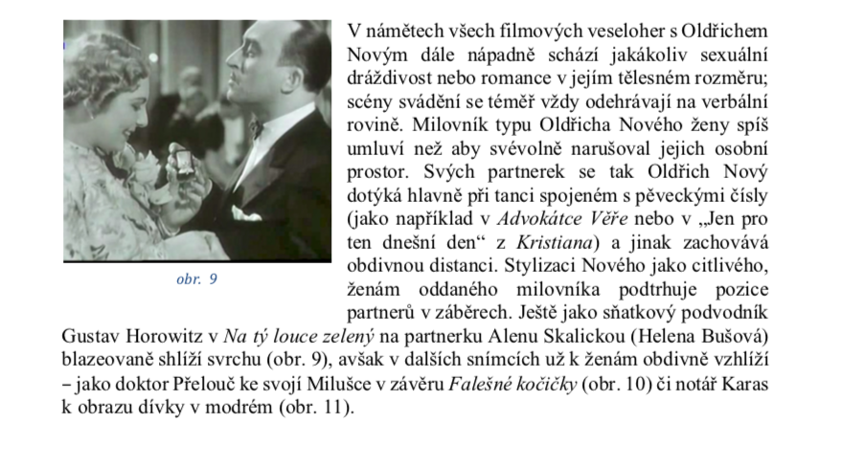

Slide 7
Monografie x Sborník
Monografie je neseriálová publikace, která systematicky, všestranně a podrobně pojednává o jednom, zpravidla úzce vymezeném tématu.
Sborník (edited volume/edited collection) dané téma nezkoumá tak všestranně a podrobně, jednotlivé části a příspěvky jsou zpravidla pouze rámcově tematicky příbuzné a mohly by existovat samy o sobě. Nejedná se o společné dílo více autorů, nýbrž o soubor článků nespolupracujících autorů. Může jít o seriálovou publikaci
V případě kolektivní monografie jednotlivé části na sebe tematicky navazují a jejich zpracování je předem naplánováno a svěřeno jednotlivým autorům.
Čítanky (readers) nepřinášejí ani původní výzkum, ani dosud nepublikované texty od dílčích autorů, ale jsou kompilací již publikovaných studií nebo úryvků z vydaných monografií.

Slide 9
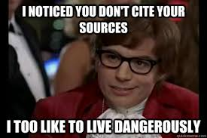
Citace
Při psaní akademických textů (seminární práce, absolventské práce, oborové práce, článku do odborného periodika…) vycházíme z a navazujeme na poznatky jiných badatelů. To znamená, že musíme průběžně uvádět zdroje, které jsme použili, stejně tak poskytnout jejich úplný seznam v závěrečném soupisu.
Proč citujeme?
Dokládáme, že jsme konzultovali řadu primárních a sekundárních zdrojů a naše tvrzení jsou tudíž pevně podložená.
Jsme seznámeni s relevantní akademickou literaturou v oblasti, kam spadá i naše výzkumná otázka/výzkumný problém.
Veškeré zdroje mohou být kdykoliv dohledatelné a ověřitelné.
Pokud nepřiznáme použité a konzultované zdroje, naše práce může být označená za plagiát.

Slide 10
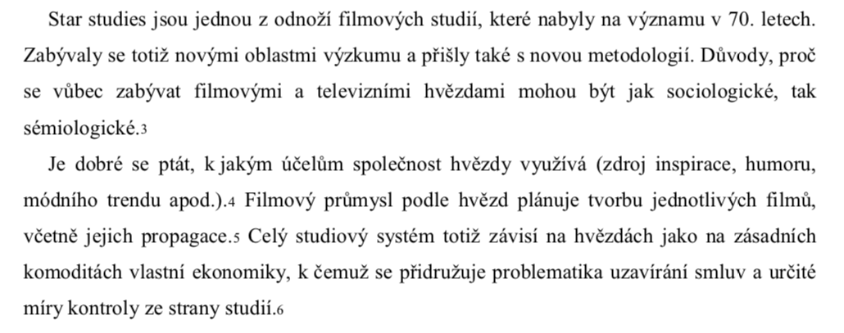

Slide 11
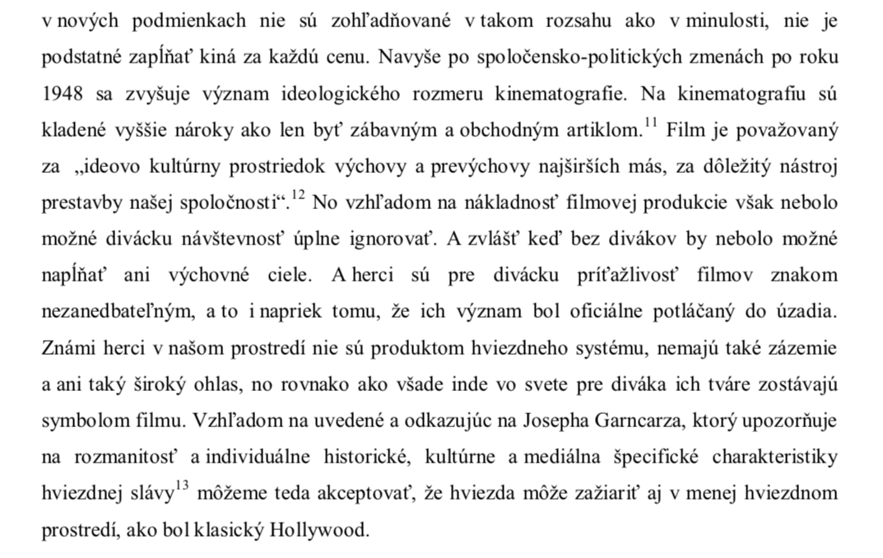

Slide 12
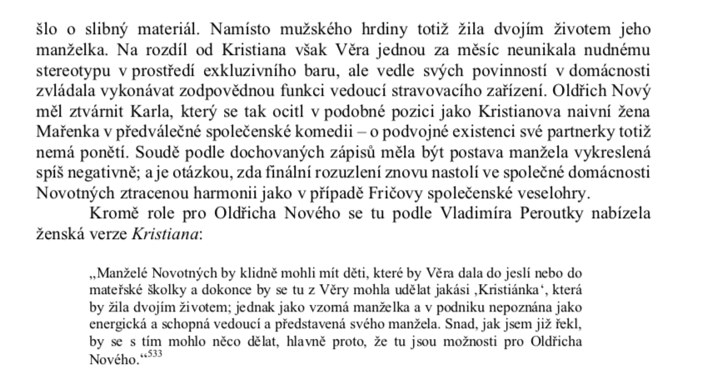

Slide 13
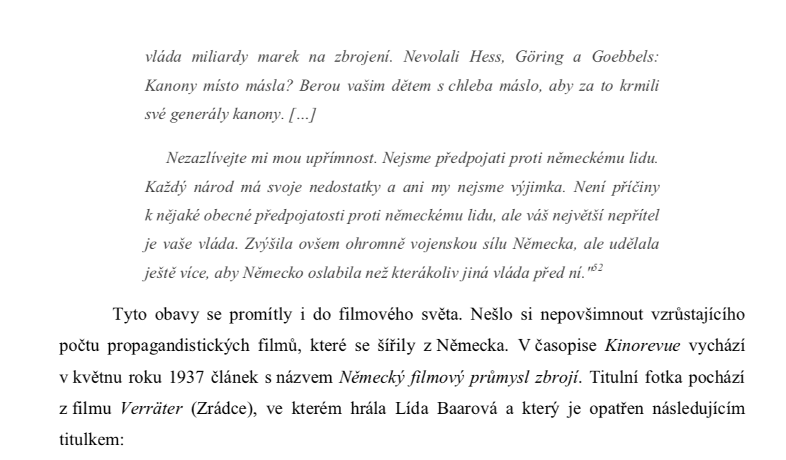
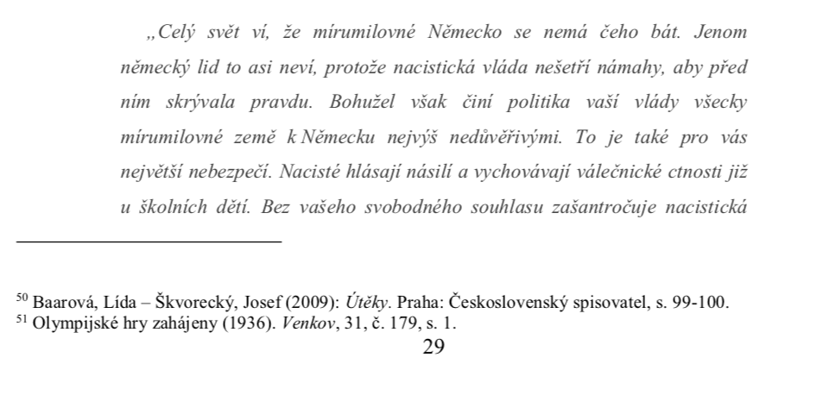

Slide 14
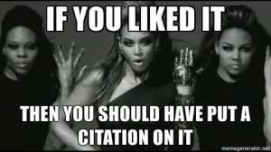
Citace / Parafráze / Shrnutí
Citace – použijeme identická slova, která použil citovaný/á autor/ka ve svém pojednání a organicky je zakomponujete do vlastní věty s použitím všech uvozovacích postupů (jméno autora na počátku či v závěru věty, uvozovky, hranaté závorky v případě výpustek, dvojtečka v případě nenavazující věty vedlejší, bibliografický údaj v poznámce pod čarou).
Parafráze – vyjadřujeme ideu autora vlastními slovy. Je potřeba minimalizovat užití původních výrazů citovaného autora/autorky! Je potřeba uvést: jméno autora/autorky v počátku nebo v závěru věty a bibliografický údaj v poznámce pod čarou
Shrnutí – vyjadřujeme ideu autora/autorky vlastními slovy, přičemž původní rozsah krátíme a koncentrujeme (například vypouštíme detaily a konkrétní příklady). Je potřeba uvést: jméno autora/autorky v počátku nebo v závěru věty či odstavce a plný bibliografický údaj v poznámce pod čarou.
AŤ UŽ ZVOLÍTE CITACI, PARAFRÁZI NEBO SHRNUTÍ, VŽDY MUSÍTE UVÁDĚT JMÉNO AUTORA A ZAPSAT PLNÝ BIBLIOGRAFICKÝ ODKAZ V POZNÁMCE POD ČAROU!!!

Slide 15
Výchozí text a jeho překlad
„The importance of publicity is that, in its apparent or actual escape from the image that Hollywood is trying to promote, it seems more ‚authentic‘. It is thus often taken to give a privileged access to the real person of the star. It is also the place where one can read tensions between the star-as-person and her/his image, tensions which at another level become themselves crucial to the image (e.g. Marilyn Monroe’s attempts to be considered something other than a dumb blonde sex object, Robert Redford’s ,loner‘ shunning of the attention his star status attracts.“
“Význam publicity spočívá ve zdánlivé či reálné snaze uniknout obrazu, který se Hollywood snaží propagovat, zdá se být ‚autentičtější‘. Často ji tudíž pokládáme za poskytovatele privilegovaného přístupu ke skutečné osobnosti hvězdy. Je také místem, kde můžeme číst tenze panující mezi hvězdou-jako-soukromou-osobou a jeho či jejím obrazem; tenze, které se na jiné úrovni stávají pro obraz podstatné (např. snahy Marilyn Monroe nebýt považována jen za hloupý blond sexuální objekt, ,samotář‘ Robert Redford stranící se pozornosti, která jeho hvězdný status vzbuzuje).”¹
___________________________________________________________________________________
¹ DYER, Richard. Stars. London: BFI, 1998, s. 61. (Přel. ŠG).

Slide 16
Citace – správné užití v textu
Na rozdíl od propagace, kterou kontroluje studio či samotná hvězda, publicita existuje primárně stranou těchto oficiálních míst. Podle Richarda Dyera „[…] ji tudíž pokládáme za poskytovatele privilegovaného přístupu ke skutečné osobnosti hvězdy.”¹ Publicita se totiž opírá o neautorizované články a fotografie, skandály, diskusní příspěvky na sociálních sítích pod profily samotných celebrit i mimo ně, nebo specializované webové stránky či blogy zaměřené například na nahotu, sexuální obtěžování, zneužívání moci či zveřejňování neověřených informací, de facto klepů.
____________________________________________________________________________
¹ DYER, Richard. Stars. London: BFI, 1998, s. 61. (Přel. ŠG).

Slide 17
Shrnutí – správné užití v textu
Publicita může, ale nemusí nabízet pohled na skutečnou hvězdu mimo oficiální propagační aktivity. Její význam však podle Dyera spočívá hlavně v tom, že odhaluje napětí panující mezi konstruovaným hvězdným obrazem a soukromou osobností zkoumané star.¹
____________________________________________________________________
¹ DYER, Richard. Stars. London: BFI, 1998, s. 61.

Slide 18
Parafráze – správné užití v textu
„Na rozdíl od výrobních skupin vykazovaly tvůrčí kolektivy poměrně malou stabilitu: jejich vedení i personální složení se v následujících třech letech jejich existence měnilo, k první řadě kolektivů přibyla během roku ještě řada dalších, ty ovšem plnily pouze doplňkové funkce a brzy opět zanikly nebo působily jen v krajích. Roku 1950 prošly tvůrčí kolektivy dalšími organizačními a personálními změnami, v jejichž důsledku se jich ustavilo celkem jedenáct.“
Jak ve své monografii Továrna Barrandov píše Petr Szczepanik, oproti předchozímu uspořádání trpěly tvůrčí kolektivy fluktuací členů i vedoucích pracovníků.¹ Šlo o nestabilní uskupení, které provázely četné reorganizace a jejichž počet se ustálil až zkraje další dekády. Jasno nevládlo ani stran jejich pravomocí či působnosti.²
______________________________________________________________________________________________________________________
¹ SZCZEPANIK, Petr. Továrna Barrandov. Svět filmařů a politická moc 1945–1970. Praha: NFA, 2016, s. 80.
² Tamtéž, s. 80.

Slide 19
Test – nejčastější chyby
Pokud shrnujeme kapitolu v monografii, nikdy neuvádíme její název! Název kapitoly uvádíme pouze tehdy, pokud se jedná o příspěvek ve sborníku/antologii/kolektivní monografii (kde mají kapitoly jiné autory)
O‘BRIAN, Charles. Cinema‘s Conversion to Sound: Technology and Film Style in France and the U.S. Bloomington and Indianopolis: Indiana University Press, 2005, s. 64–81.
Zkratka In: - používáme pouze pokud citujeme kapitolu ze sborníku, nikdy ne pro studii otištěnou v seriálovém periodiku!
U seriálové publikace kurzívou v bibliografickém zápisu píšeme vždy jen název periodika, nikdy ne název citovaného článku/studie
Stranu zapisujeme jako s., nikoliv jako str.; stránkování nedáváme do závorek
Ročník zapisujeme zkratkou roč., nikoliv jako r.

Slide 20
Anglické zkratky převádíme do češtiny!
SYNNOTT, Anthony. Shame and Glory: A Sociology of Hair. The British Journal of
Sociology. 1987, roč. 38, č. 3, s. 381–413.

Slide 21
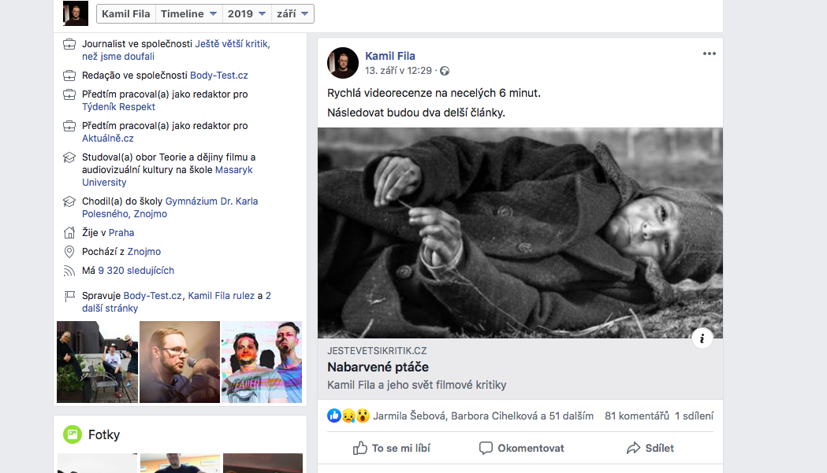
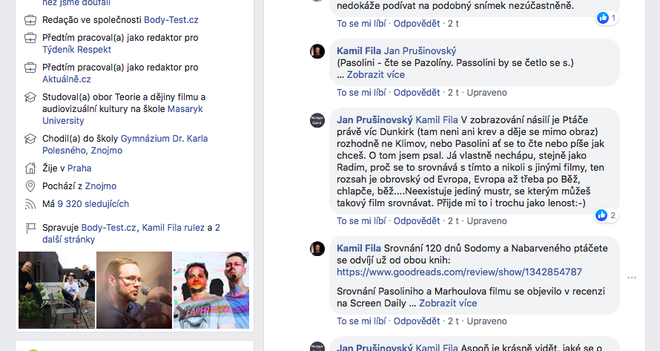

Slide 22
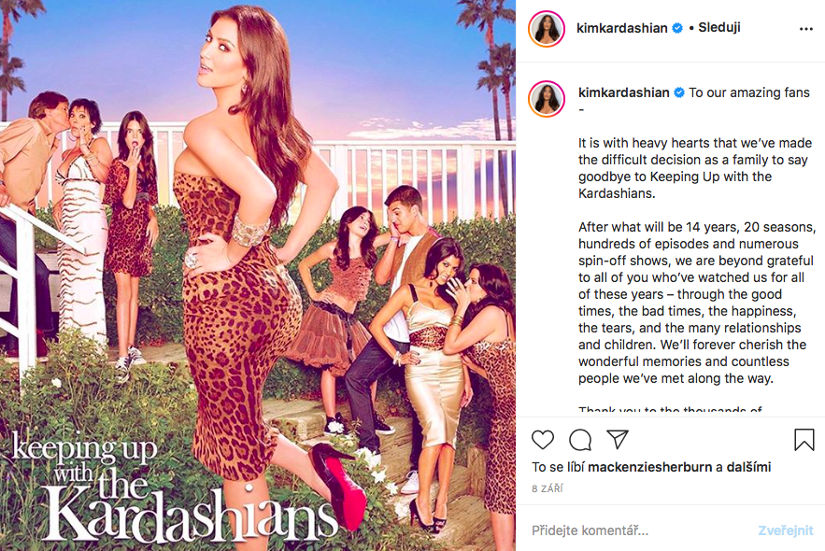

Slide 23
V případě (nejen) webových zdrojů
Vždy dohledávat autora příspěvku/článku a datum publikování
Formální pravidla FAV nenabízejí pevný rámec pro citaci webových zdrojů typu komentářů na sociálních sítích, komunitních webech, diskuzních fór či platforem pro sdílení fotografií či krátkých videí. Forma bibliografického zápisu zdroje tedy bude vždy upravena s ohledem na dané téma, ale musí být v souladu s duchem katedrové formální úpravy.
Pokud je autor známý pouze pod šifrou, lze ji ponechat.
V případě starších tištěných textů případně konzultovat rozličné slovníky novinářských šifer.
Například: VOPRAVIL, Jaroslav Stanislav. Slovník pseudonymů v české a slovenské literatuře: (anagramů, kryptonymů, značek, jmen původních, přijatých, dvojitých, polatinštělých atd.). Praha: SNP, 1973.

Slide 24
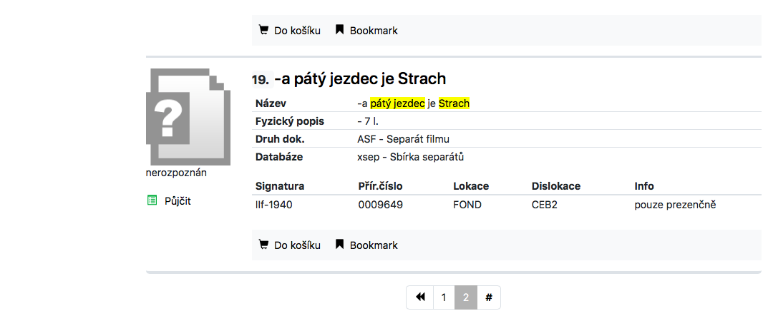

Slide 25
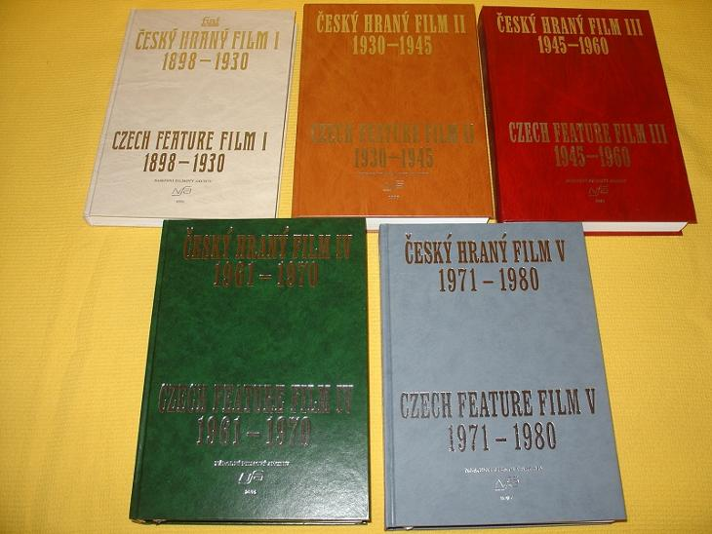

Slide 27
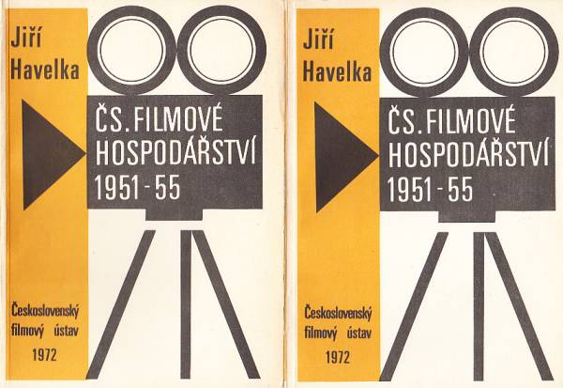

Slide 28
Užitečné odkazy
https://nfa.cz/cz/knihovna/on-line-katalog/
On line katalog Knihovny NFA
https://www.idu.cz/cs
Stránky Divadelního ústavu, zejména Virtuální Studovna (ViS)
http://kramerius.nkp.cz/kramerius/Welcome.do
Digitalizované zdroje Národní knihovny

Slide 29
NA KONCI PRÁCE SOUPIS ZDROJŮ
Všechny řadíme abecedně
Zdroje uvádíme v následujícím řazení:
Zdroje primární (prameny); dále dělíme na archivní a publikované
Zdroje sekundární (bibliografie); dále dělíme na literaturu citovanou a konzultovanou
Audiovizuální díla, která dělíme na analyzovaná a citovaná.

Slide 30
Elektronické databáze
Používejte AND pro kombinaci klíčových slov a frází
Př: Biopic and French and History
Používejte zkrácené tvary s pomocí hvězdičky, a otazníky, abyste dostali všechny tvary slov
child* and film
globali?ation and cinema
Dá se hledat nejen s pomocí klíčových slov, ale také předmětů (subjects)
Snažte se si představit nejrůznější způsoby, jak by se dalo vyjádřit to, co hledáte, dokud nevyčerpáte všechny možnosti. Pro co nejpřesnější výsledky dávejte slova do závorek a použijte OR
(AIDS or HIV) and (television or movies or cinema or motion pictures)
Pokud hledáte konkrétní článek, pak celý jeho dejte název do uvozovek

Slide 31
Úkol
Minimálně 5, maximálně však 8 NS o Vašem oblíbeném filmu.
Je potřeba:
dodržet povinný rozsah
minimálně jednou použít jak citaci, tak parafrázi, tak shrnutí
minimálně jednu překladovou citaci
minimálně jednou citovat jak z monografie, tak ze sborníku, tak z periodické publikace
připojit soupis zdrojů, který bude obsahovat jak prameny, tak zdroje, tak audiovizuální díla.
Do 30. 11. – vložit do odevzdávárny v ISu

